Slide 1









Manual de
USUARIO
Angel David Coyoy Recancoj

Slide 2
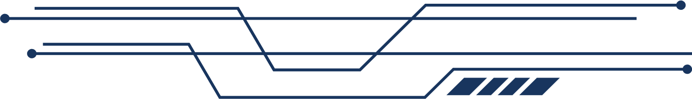
GUÍA PARA USAR EL PROYECTO
El Gestor de Tareas Avanzado es una aplicación diseñada para permitir a los usuarios gestionar de manera eficiente sus tareas diarias, mejorando su organización personall. Desarrollado con el lenguaje de programación Python, este proyecto busca brindar una solución simple y eficaz para la planificación de actividades mediante una interfaz gráfica amigable y fácil de usar.
La aplicación se centra en ayudar a los usuarios a:
Agregar nuevas tareas con detalles como el nombre, la prioridad y la fecha límite.
Modificar o actualizar tareas existentes.
Eliminar tareas que ya no son necesarias o que han sido completadas.
Visualizar y filtrar tareas de acuerdo a su estado, prioridad o fecha de vencimiento, permitiendo a los usuarios enfocarse en lo más urgente o importante.
Pestañas interactiva contiene ventanas que le permite al usuario ver las tareas que tenga pendientes, las tareas que ya están fuera de tiempo y las tareas que ya fueron completadas

Slide 3
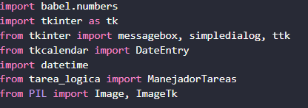
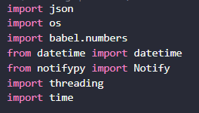
¿Cómo obtener la aplicación?
Instalar Python:
Descarga Python desde https://www.python.org/downloads/.
Instalar Git:
Descarga Git desde https://git-scm.com/.
Clonar el Repositorio:
Abre una terminal, navega a la carpeta donde deseas clonar el proyecto y ejecuta:
git clone https://github.com/AngelCoyoy12/Gestor_Tareas_Avanzado
Editor de texto:
Abre la carpeta con el código clonado en tu editor de texto favorito
agregale las biblotecas necesarias que requiera el código (el editor los ira pidiendo) Y ejecuta el archivo main.py y listo ya tiene le gestor de tareas avanzado para poder organizarse mejor.

Slide 4
DESCRIPCIÓN
El Gestor de Tareas es una aplicación en Python diseñada para ayudar a las personas a organizar sus tareas diarias de manera eficiente. Con una interfaz simple y fácil de usar, permite a los usuarios agregar, modificar, eliminar y filtrar tareas según su prioridad, estado o fecha de vencimiento. Es ideal para quienes buscan mejorar su productividad y gestión del tiempo.
OBJETIVO PRINCIPAL
Desarrollar una aplicación de escritorio en Python que permita a los usuarios gestionar y organizar sus tareas diarias de manera eficiente, facilitando la planificación y priorización de actividades a través de una interfaz simple, y fácil de usar, para mejorar su productividad y la organización de su tiempo.

Slide 5
INTRODUCCIÓN
En un mundo laboral y ocupado, la gestión del tiempo y las actividades diarias se ha vuelto importante para mejorar la productividad. Muchas personas como estudiantes y profesionales, enfrentan dificultades para organizar sus tareas, y priorizar sus tareas mas importantes.
Con el propósito de dar una solución práctica y accesible, este proyecto desarrolla un Gestor de Tareas en Python que permite a los usuarios añadir, modificar, eliminar y organizar sus actividades de manera sencilla.
La aplicación está diseñada para ser fácil de usar, que sea fácil y eficiente. Ofrece funciones de filtrado por prioridad, estado o fecha de vencimiento, permitiendo que los usuarios se concentren en las tareas mas importantes.

Slide 6
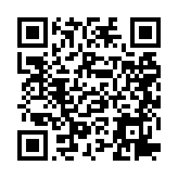
NOMBRE DEL PROYECTO
Gestor de tareas avanzados
LOGOTIPO
CÓDIGO QR

Slide 7
RECOMENDACIONES
Registrar todas tus tareas: Ingresa todas las actividades pendientes. Asegúrate de incluir detalles importantes como la fecha de vencimiento y la prioridad para un mejor control.
Actualizar tus tareas regularmente: Modifica o elimina las tareas según vayas avanzando, esto te permitirá mantener la lista siempre organizada.
Planificar tus días: Cada día, revisa las tareas pendientes y ajusta tus prioridades. Esto mejorará tu productividad
Utilizar categorías y estados: Clasifica las tareas por estado (pendiente, en progreso, completada) para tener un mejor control visual de tu avance.

Slide 8
INFORMACIÓN DE CONTACTO
Número: 5573-1416
Correo: coyoydavid08@gmail.com

